Slide 1
PROXESS Belegleser Cloud
Automatisierte Belegverarbeitung in der Cloud

Slide 2
Funktionsüberblick
Automatisierte Belegerkennung von Eingangsbelegen (PDF oder Scan)
Inklusive Online-Korrekturarbeitsplatz
Monatliche Abrechnung auf Dokumentbasis
Universeller Rechnungsleser für alle Belege
Selbstständige Systemoptimierung
Auslesen von Kopf- und Fußdaten
Unterstützung der direkten Kontierung
Datenübergabe an ERP, FiBu oder Workflowsystem
Optional: Übergabe an PROXESS Archiv

Slide 3







Invoice Management
1
2
3
4
ANBINDUNG DER EINGANGSKANÄLE
EXTRAKTION ALLER
RELEVANTEN RECHNUNGSDATEN
INTELLIGENTE KOPPLUNG
AN GESCHÄFTSPROZESSE
A
B
C
D
GGFS: NACHBEARBEITUNG
DER AUSGELESENEN DATEN
ERP/FIBU
ü
WORKFLOW
ü
ARCHIV

Slide 4
Automatische Belegerkennung
2
2
Erkennung unterschiedlicher Rechnungsdokumentarten
Aktive Nutzung der Stamm- und Bewegungsdaten aus ERP
Automatisches Erkennen von Zahlungsbedingungen
Plausibilitäts- und Complianceprüfung der erkannten Daten
Unterscheidung von Buchungskreisen
Verarbeitung von MM- oder FI-Rechnungen
Effiziente manuelle Kontrolle der ausgelesenen Informationen
EXTRAKTION ALLER
RELEVANTEN RECHNUNGSDATEN
A
B
C
D

Slide 5
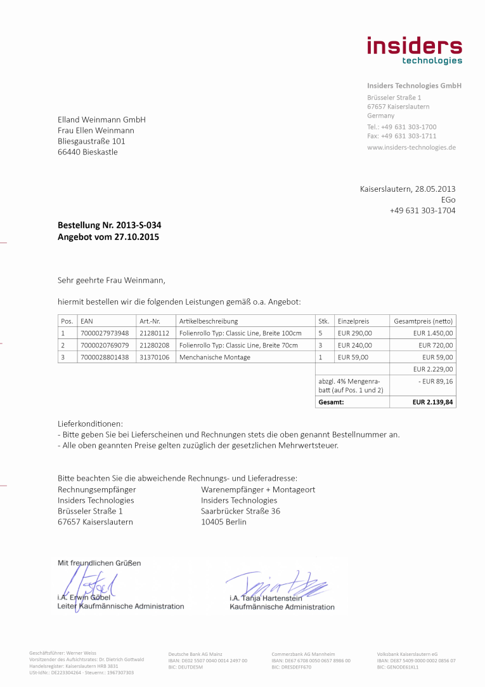
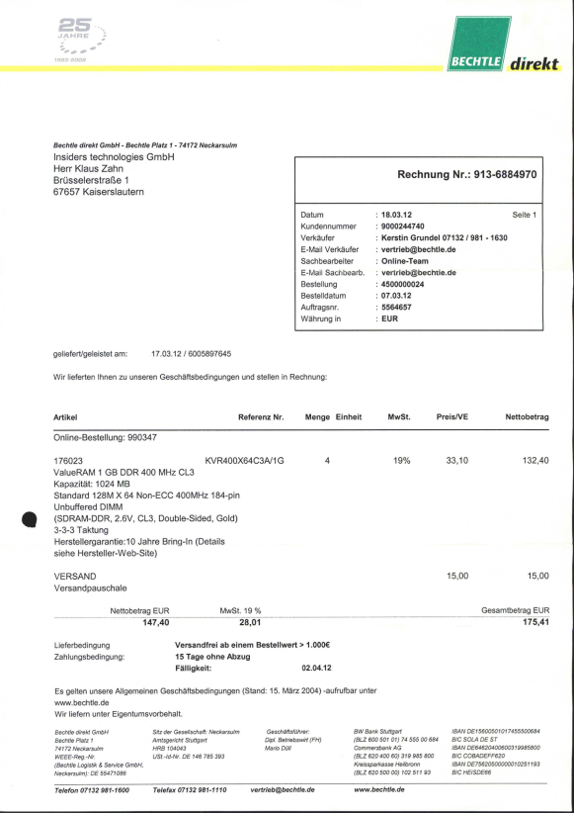
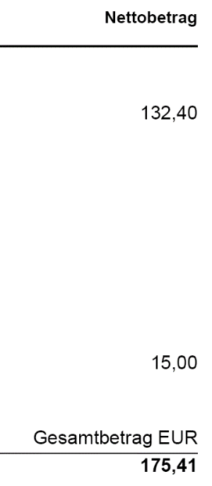
Mathematische Datenprüfung
Beispiele:
Gesamtbetrag = Summe der Einzelbeträge
Zeilenbetrag = Multiplikation der Einzelfaktoren
Ggfs. auch automatische Korrektur von
OCR-Fehlern auf Basis solcher Prüfungen
+
+
=

Slide 6

Selbstlernende Systemoptimierung
Bereitstellung gelernten Wissens für zukünftige, zu analysierende Belege
Automatische
Analyse
zu verifizierende Belege
Nachbearbeiter
trägt Korrekturen ein
Vorteile der Systemoptimierung im Hintergrund:
Intelligentes Verwalten unterschiedlicher Layouts eines Kunden
Manuelles kundenspezifisches Training/Lernen entfällt

Slide 7


Nachbearbeitung
1
2
3
4
ANBINDUNG DER EINGANGSKANÄLE
EXTRAKTION ALLER
RELEVANTEN RECHNUNGSDATEN
INTELLIGENTE KOPPLUNG
AN GESCHÄFTSPROZESSE
A
B
C
D
NACHBEARBEITUNG
DER AUSGELESENEN DATEN
ERP
ü
ü
  Nachbearbeitungsplatz
  Frau Müller
PDF/A
ARCHIV

Slide 8
Keyfeatures
Auslesen relevanter Daten für den Folgeprozess
Identifizierung von Rechnungsempfänger und Kreditor
Auslesen von Kopf-, Fuß- und Positionsdaten
Selbstlernendes System
Lernmechanismen zum Lernen von Strukturen und Extraktionsstrategien
Automatisierte Verarbeitung unterschiedlichster Rechnungen ohne Konfiguration
Internationalität
Konformitätsprüfung und MwSt.-Sätze für alle EU-Länder
Einfache Erweiterbarkeit für weitere Länder
Sprachunabhängigkeit beim Auslesen der Belege
Übersetzung der Nachbearbeitungsmaske in mehreren Sprachen
Hohe Datenqualität
Effiziente Nutzung bestehender Stamm- und Bewegungsdaten
Mathematische und logische Prüfungen
Automatische und manuelle Validierung erkannter Daten

Slide 9
PROXESS Belegerkennung in der Cloud
Was verbirgt sich dahinter?
Volumenbezogene Dokumentextraktion als Cloud - Service
Jeder Kunde erhält sein „eigenes“ Softwaresystem in der Cloud
Betrieb von bis zu 5 verschiedenen Anwendungen (z.B. Invoice FI, Invoice MM oder AB)
Dokumentbezogene Abrechnung pro Kunde und Anwendung

Slide 10
Voraussetzungen
Arbeitsplatz mit Scanner & PROXESS Scan Client Lizenz
Internetfähiger Server/Arbeitsstation
Saubere Pflege der Kreditoren und Debitoren-Stammdaten (Kred.-Nr, Kreditorenname, Adresse, IBAN, BIC,…)
Zyklische lokale Bereitstellung dieser Stammdaten als CSV-Datei
Lokale Installation des PROXESS Cloud Kommunikationsdienstes zur Übertragung der Stammdaten und der zu extrahierenden Dateien sowie zur Abholung und lokalen Bereitstellung der Extraktionsergebnisse aus der Cloud

Slide 11

Systemaufbau
Archivzugriff zur Belegrecherche
FIBU/ERP
Workflow
In-House
Eingangsbelege (Scan oder PDF)
Stammdaten als CSV-Datei
Weitergabe der ausgelesenen Beleg- und Buchungsdaten
Belegleser
Cloud
Belegleser
Link
PROXESS
Archiv
Leseergebnis
Übergabe der Dokumente + Indexdaten
PROXESS Belegleser Cloud - Kommunikationsservice
Cloud
Stammdaten +
zu extrahierende Belege
Leseergebnis
Beleger-
kennungs-
software
Korrektur
Software
(Zugriff via http)

Slide 12



Vorteile
Leistungsabhängige Abrechnung
Keine Hardware- und Software-Pflege
Besseres Ausnutzen von Skonti
Entlastung von Standardaufgaben
Schnellere Belegerfassung und –verarbeitung
Hohe Datenqualität bei der Belegerfassung
Homogener Datenbestand mit ERP-System
Kosten senken
Zeit sparen
Qualität steigern

Slide 13
Kosten
Abrechnungsbeispiel: 10 Rechnungen pro Tag = 2500 Rechnungen im Jahr
Einmaliger Basispreis für die Inbetriebnahme pro Anwendung 600,00 €
Monatlicher Basispreis inkl. 125 Dokumente 50,00 €
Jedes zusätzliche Dokument 0,40 €
Die Mindestlaufzeit beträgt 12 Monate.
Abweichung vom Standard (z.B. zusätzliche Extraktion von Feldern) individuell nach Aufwand
Alle Preise zzgl. MwSt., Abrechnung vierteljährlich

Slide 14
Vielen Dank für Ihre Aufmerksamkeit!

Slide 15
Zur Live-Demo

